Slide 1
Les droits réels 2022 - 2023

Slide 2
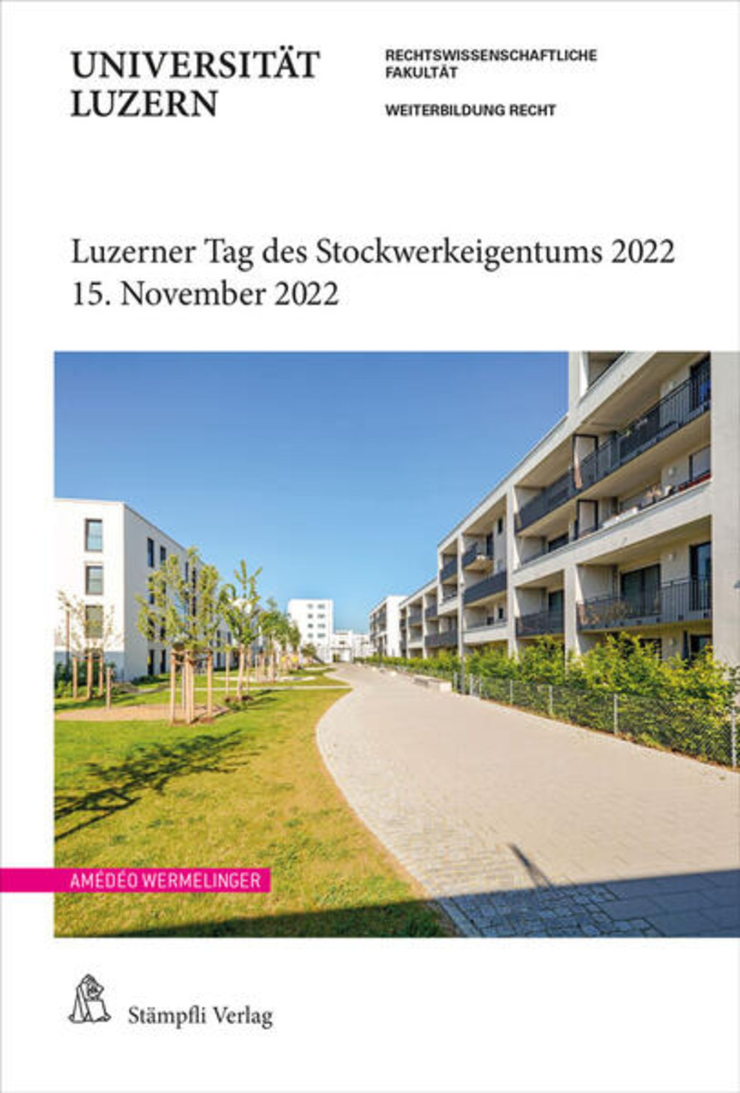
Doctrine I

Slide 3
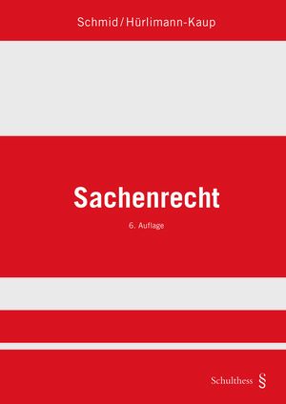
Doctrine II

Slide 4
Jurisprudence I
TF 5A_972/2020 du 05.10.2021 (d)
Dans une procédure judiciaire opposant la communauté des propriétaires d’étages et certains des propriétaires d’étages, il y a eu accord transactionnel (répartition par moitié des frais judiciaires)
La communauté répartit entre tous les copropriétaires les frais judiciaires selon l’accord (art. 712h CC)
Pour le TF, les parties ayant réglé les frais litigieux de manière autonome par transaction, c’est à celle-ci qu’il convient de se référer et non à la répartition ordinaire selon l’art. 712h CC.
La convention ayant été signée par les représentants légaux, ceux-ci ont utilisé les termes techniques. Ainsi, les parties adverses ne participent pas aux frais incombant à la communauté
Le TF ne répond pas à la question controversée en doctrine: celui qui gagne un procès contre la communauté participe-t-il aux frais imposées à la communauté, si aucune transaction n’existe (art. 712h al. 1 CC)?

Slide 5
Jurisprudence II
TF 5A_719/2022 du 3 novembre 2022 (d)
La législation cantonale peut déterminer la distance des plantations selon les diverses espèces de plantes et d’immeubles (Art. 688 CC).
Réserve expresse de compétence cantonale au sens de l’art. 5 CC.
Le droit cantonal peut, mais ne doit pas limiter dans le temps les prétentions en suppression de plantations, en les soumettant à un délai de prescription.
Le droit du canton de Thurgovie ne prévoit pas un délai de prescription.
Le fait que les voisins ont toléré les plantations pendant de nombreuses années, avant d’exiger l’élagage, ne constitue pas un comportement de mauvaise foi.

Slide 6
Jurisprudence III
TF 5A_955/2022 du 26 mai 2023 (d)
Une servitude de distance à la limite permet de construire à une distance inférieure à la distance légale à la limite du bien-fonds voisin.
Servitude réciproque: les propriétaires fonciers s’engagent mutuellement à tolérer un bâtiment de l’autre dans la zone de distance.
Mais: il n’est pas possible de déroger aux règles de droit public.
Si le droit public ne permet pas aux deux propriétaires voisins de bénéficier de la servitude réciproque le premier constructeur bénéficie du privilège de distance alors que le second doit s’éloigner davantage de la limite pour résoudre le conflit entre la servitude et le droit public.

Slide 7
Jurisprudence IV
TF 5A_525/2020 du 14 novembre 2022 (i)
Utilité actuelle d’une servitude de 1913 prévoyant un droit d’usage d’un quai avec deux places pour les bateaux
Le fond servant est resté inchangé depuis l’inscription. Le fonds dominant a été divisé. La parcelle ayant accès au quai ne comporte plus d’habitation.
Le TF constate, dans le cadre d’une interprétation subjective du contrat de la servitude, que celle-ci est concédée pour la maison du fonds dominant.
Par conséquent, la servitude a perdu toute utilité pour le fonds dominant qui est désormais vierge d’habitation et doit être radiée (Art. 736 CC).

Slide 8
Jurisprudence V
TF 5A_822/2022 du 14 mars 2023 (d)
L’entrepreneur doit préciser jusqu’à quelle date ont été effectués des travaux (exigence en matière d’allégation)
S’il se fonde sur un rapport de régie (travaux supplémentaires), il doit alléguer que les travaux seraient liés entre eux de telle sorte qu’ils formeraient un tout
Les rapports de régie n’ont ici pas été élevés au rang d’allégation (l’entrepreneur n’a pas expliqué les informations pertinentes: lien entre les travaux contractuels et les travaux supplémentaires)

Slide 9
Dernier slide
Des travaux pour actualiser le droit de la PPE sont en cours…
Le nouveau droit de la protection des données entré en viguer le 1er septembre 2023 peut avoir des répercussions sur les travaux des gérances et des études…
Citation : « Un concerné n'est pas obligatoirement un imbécile encerclé » Pierre Dac

